Slide 1
테트러쉬
4인 대전 테트리스
2016180049 김소연
2016184030 이민희
2016184038 홍승혜

Slide 2
목차
01 게임소개
05 기술적 요소
02 연구목적
06 타 게임과 차별성
03 게임플레이
07 개인별 준비
04 개발환경
08 역할 분담
2

Slide 3
01 게임소개
플랫폼
PC
왜 PC인가?
테트리스는 “조작감”이 중요하다.
모바일보다 PC가 적합한 플랫폼이라고 생각
Touch의 한계가 있다고 생각한다.
테트러쉬
장르
퍼즐 , 배틀
내용
최대 4인까지 플레이 가능한
배틀 퍼즐 게임
3

Slide 4
02 연구목적
퍼즐게임은 모든 연령대가 보편적으로 즐기는 장르이다.
4

Slide 5
03 게임플레이
대전모드
협동모드
vs
vs
1 vs 1 vs 1 vs 1
대전 테트리스 모드
2 vs 2
협동 대전 테트리스 모드
5

Slide 6
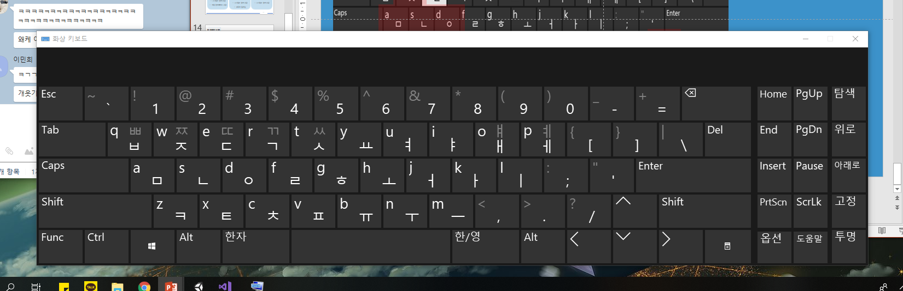
조작방법
W A S D 키 :
테트리스 좌우아래조작 / W : 블록 회전
Shift :
아이템 사용
Space :
블록 즉시 하강

Slide 7
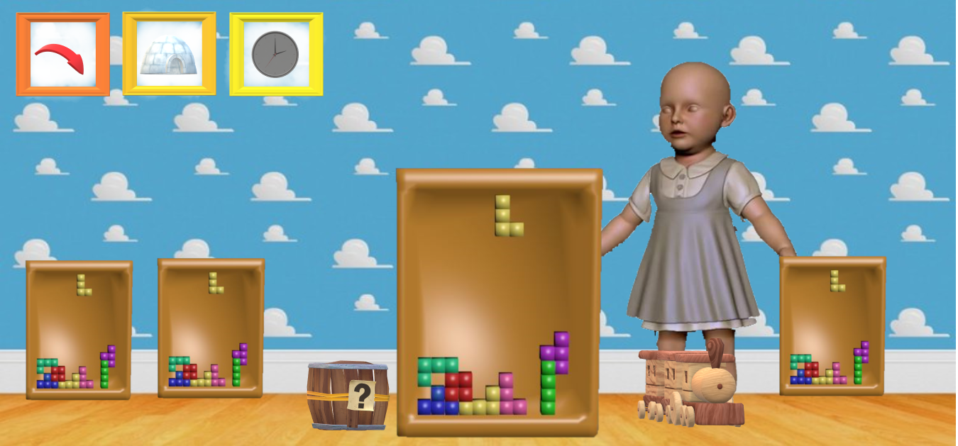
03 게임플레이
vs
대전모드
1 vs 1 vs 1 vs 1 대전 테트리스 모드
사람과 대전할 경우, 최대 4인까지 참여 가능
방 인원의 수를 정해서 인원이 다 모이면 게임 자동 시작
user 본인과 AI 유저로 구성 (최대 4인)
AI는 상시 대기중이므로 바로 시작
7

Slide 8
03 게임플레이
vs
대전모드
1 vs 1 vs 1 vs 1 대전 테트리스 모드
현재 가지고 있는
아이템을 표시한다.
상대 플레이어 필드
아이템을 획득하면 박스에 들어간다.
아이템 사용 시 박스에서 아이템이 튀어나온다.
플레이어의 필드
8

Slide 9
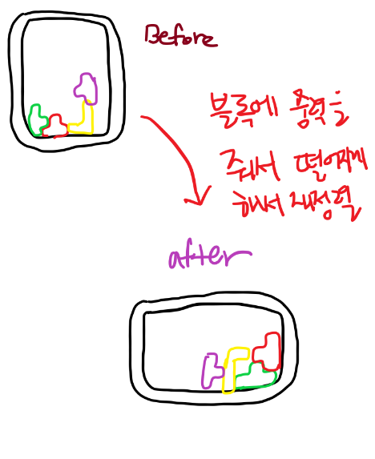
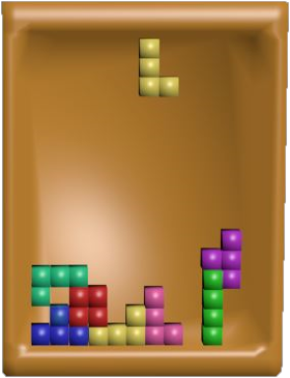
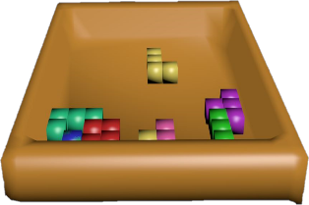
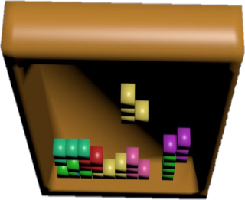
03 게임플레이
vs
대전모드
1 vs 1 vs 1 vs 1 대전 테트리스 모드
아이템 요소
Yaw
Pitch
뷰 변환
카메라 뷰 변환
수직 변환
중력에 기반한 블록 재정렬
흔들기
전체 블록 재정렬
9

Slide 10
03 게임플레이
vs
대전모드
1 vs 1 vs 1 vs 1 대전 테트리스 모드
아이템 요소
펜스
펜스 위로 쌓이는 테트리스 블록
아이스
얼어붙는 플레이어의 필드
10

Slide 11


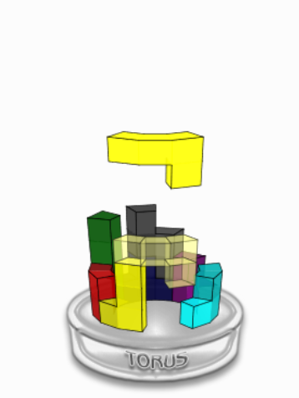
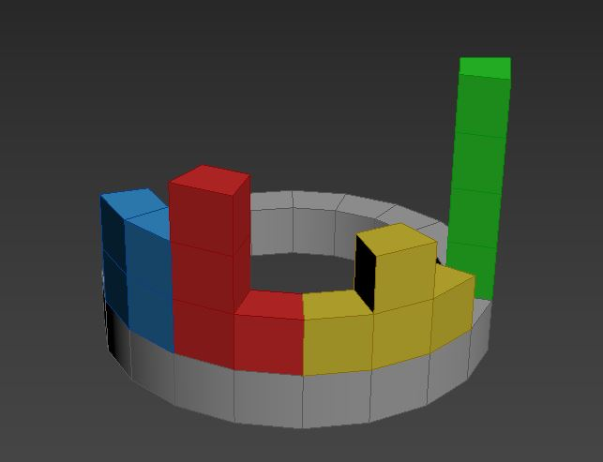

03 게임플레이
vs
협동모드
두 명의 플레이어가 한 팀이 되어 토러스 모양의 테트리스를 진행한다.
2
고정된 위치에서 블록이 떨어진다
원판은 고정
1
돌아가면서
시점이동
20x20의 토러스 맵
팀원이 함께 줄을 완성하는 협동 플레이.
줄이 삭제되면 점수가 주어진다.
시점이 좌우로 회전하며 이동한다.
두 명의 플레이어가 각자 시점을 이동할 수 있다.
여러 줄 삭제 시 보너스 점수 획득.
11

Slide 12




03 게임플레이
vs
협동모드
두 명의 플레이어가 한 팀이 되어 토러스 모양의 테트리스를 진행한다.
아이템 요소
1. SPEED UP! 떨어지는 블록의 속도를 올린다.
2. 인터페이스 제한 : 한 사람은 블럭을 돌릴 수 있고, 한 사람은 시점을 돌린다.
3. 먹구름: 화면에 구름을 추가해서 일시적으로 잘 안보이게 한다,
4. CLEAR!: 자신의 필드를 모두 지운다.
12

Slide 13








04 개발환경
13

Slide 14
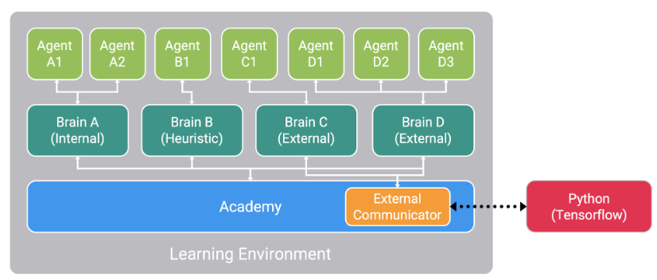
05 기술적 요소
ML-Agent를 활용한 머신러닝 Agent
14

Slide 15
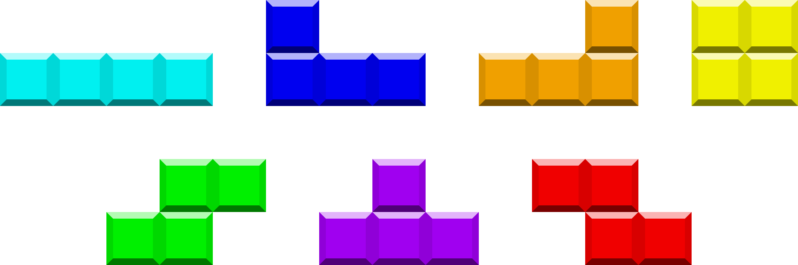
05 기술적 요소
action
state
Agent
reward
state
action
If horizon reward
Environment
policy
15

Slide 16
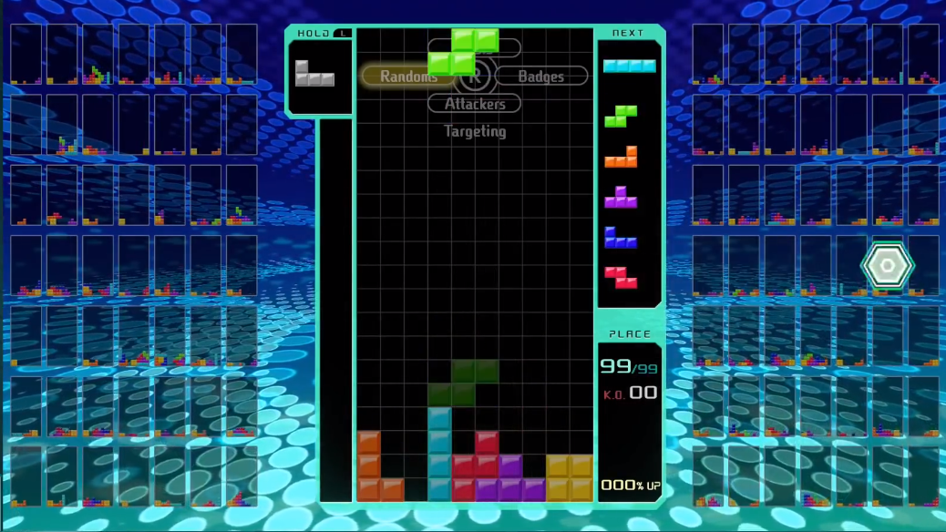
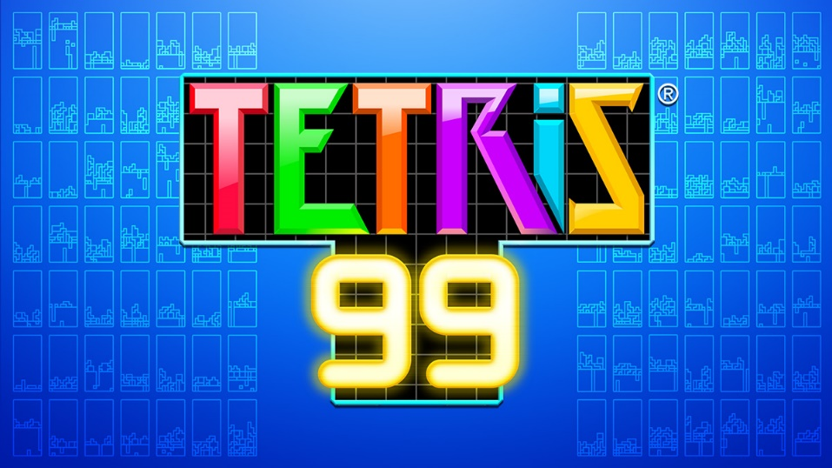
06 타 게임과 차별성
테트리스 99
99명의 랜덤매칭
2D 기반의 기본 테트리스
4인 대기방 생성 및 파티플레이 가능
퍼즐 액션과 테트리스 컨텐츠 동시에 제공, 3D 기반 아이템 효과 구현
16

Slide 17
07 개인별 준비
김소연
이민희
홍승혜
게임 인터페이스 수강
레트로의 유니티 게임 프로그래밍 에센스
스크립트 언어 수강
모두를 위한 딥러닝/머신러닝
게임엔진 1, 2 수강
레트로의 유니티 게임 프로그래밍 에센스
스크립트 언어 수강
모두를 위한 딥러닝/머신러닝
레트로의 유니티 게임 프로그래밍 에센스
스크립트 언어 수강
모두를 위한 딥러닝/머신러닝
17

Slide 18
08 역할분담 및 일정
김소연
이민희
홍승혜
기획
대전모드 제작
아이템 구현
협동모드 제작
인공지능 자료조사 및 분석과 에이전트 구현
 |  | 1월 | 2월 | 3월 | 4월 | 5월 | 6월 | 7월 | 8월
기획
인공지능 조사 및 분석
게임 제작 | 프레임워크
 | 대전모드
 | 협동모드
인공지능 에이전트 구현
UI구현
버그 픽스
현재
18

Slide 19
참고문헌
모두를 위한 딥러닝/머신러닝 :
머신러닝의 개념과 용어
http://hunkim.github.io/ml/
한국콘텐츠진흥원 2019 게임 이용자 실태조사 보고서 :
http://www.kocca.kr/cop/main.do
19

Slide 20
감사합니다

Slide 21
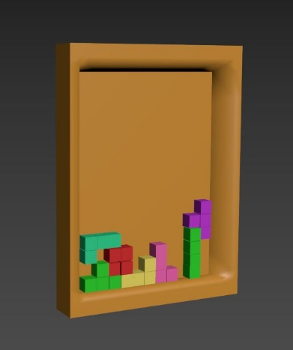
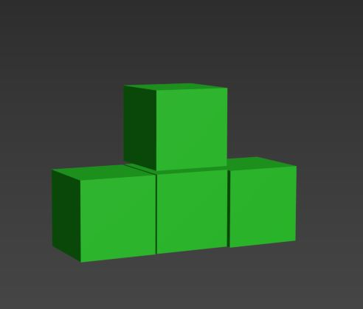
단위 및 주요 오브젝트 설정
1 Unit = 1m (100cm)
블록 1개 10cmX10cm
110cmX210cm
10cm
(0.1Unit)

Slide 22
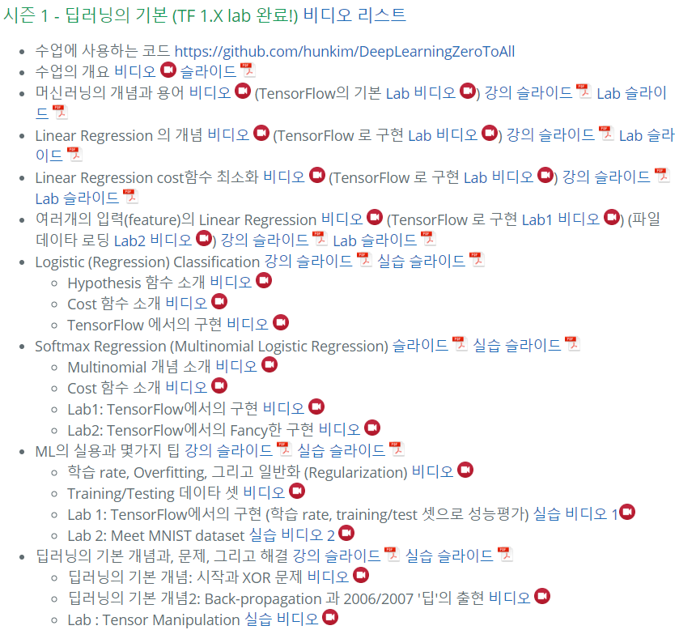
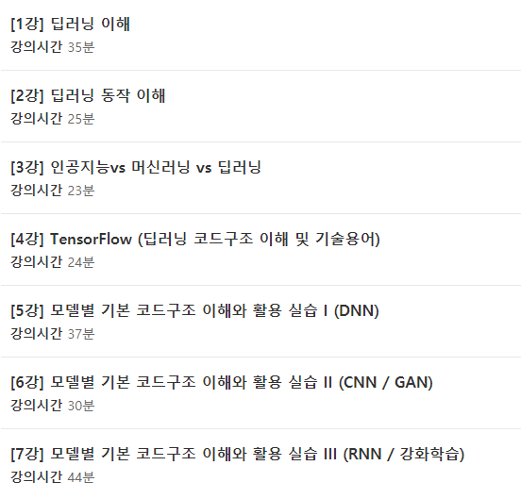
모두를 위한 딥러닝
코드로 알아보는 딥러닝 입문
https://hunkim.github.io/ml/
https://tacademy.skplanet.com/live/player/onlineLectureDetail.action?seq=151#sec2

